Slide 1












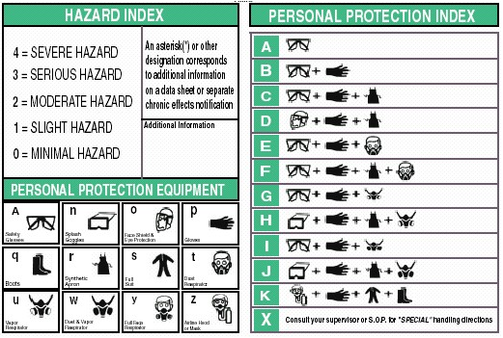
GHS Label 細部說明
全球 GHS Label 的危險圖示為 底色: 白色. 符號: 黑色. 邊框: 紅色
腐蝕性
造成嚴重皮膚灼傷和眼睛灼傷
可能腐蝕金屬
加壓氣體
內含加壓氣體; 遇熱可能爆炸
內含冷凍氣體;可能低溫灼傷
爆炸物
引火,爆炸或拋射危害
可能在火中整體爆炸
不穩定爆炸物
遇熱可能爆炸
皮膚接觸致命
皮膚接觸有毒
吞食致命. 吸入致命
吞食有毒. 吸入有毒
可能引起燃燒或爆炸; 強氧化劑
可能加劇燃燒或爆炸; 強氧化劑
對環境污染
皮膚接觸有毒
吞食, 吸入,皮膚接觸有害
可能造成皮膚及眼睛刺激或過敏
可能造成呼吸道刺激或者可造成困倦或暈眩
可能致癌, 可能造成遺傳性缺陷
長期或重複暴露可能對器官造成傷害
可能對生育能力或胎兒造成傷害
吸入或吞食可能導致過敏或哮喘病症狀或呼吸困難, 嚴重致命
過熱可能起火
極度易燃物或氣體
易燃氣膠,易燃固體
易燃液體和蒸氣
暴露在空氣中會自燃
遇水放出可能自燃或成易燃氣體
量大時可能自熱或可能自燃
HEALTH | 1
FLAMMABILITY | 1
REACTIVITY | 0
PERSONAL PROTECTION | C
尚無資料有何影響
對人體無害
目前我們資料 GHS 缺少輻射性 Label 未來可能增加
影響健康分 0,1,2,3,4 五種等級 0是無影響, 4是嚴重影響
燃點分 0,1,2,3,4 五種等級 0是無影響, 4是嚴重影響
反應分 0,1,2,3,4 五種等級 0是無影響, 4是嚴重影響
Tristar Aero Technology, Inc. www.ghstag.com

